Slide 1


数智工厂-设备模块使用手册
版本号：数智工厂3.11.0版本
时 间：2025年07月30日
汇报人：XXX 时间：2023.03. 08
一切以客户为中心 | 诚信 | 创新 | 高效 | 奋斗

Slide 2
目录
01
自主报修
Contents
02
点巡检报修

Slide 3
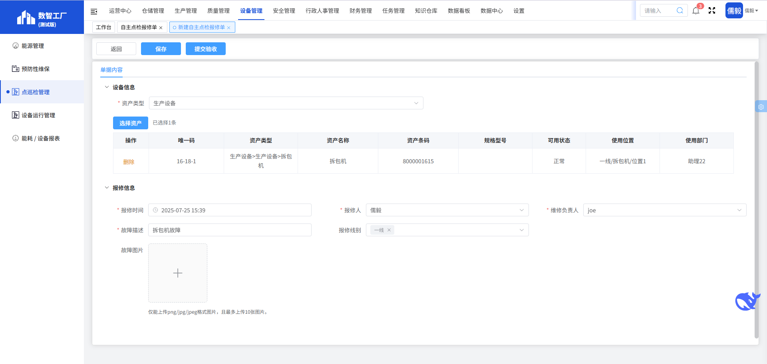
1.1 自主报修-新增
功能描述：各部门根据现场情况，手动创建报修单据

Slide 4
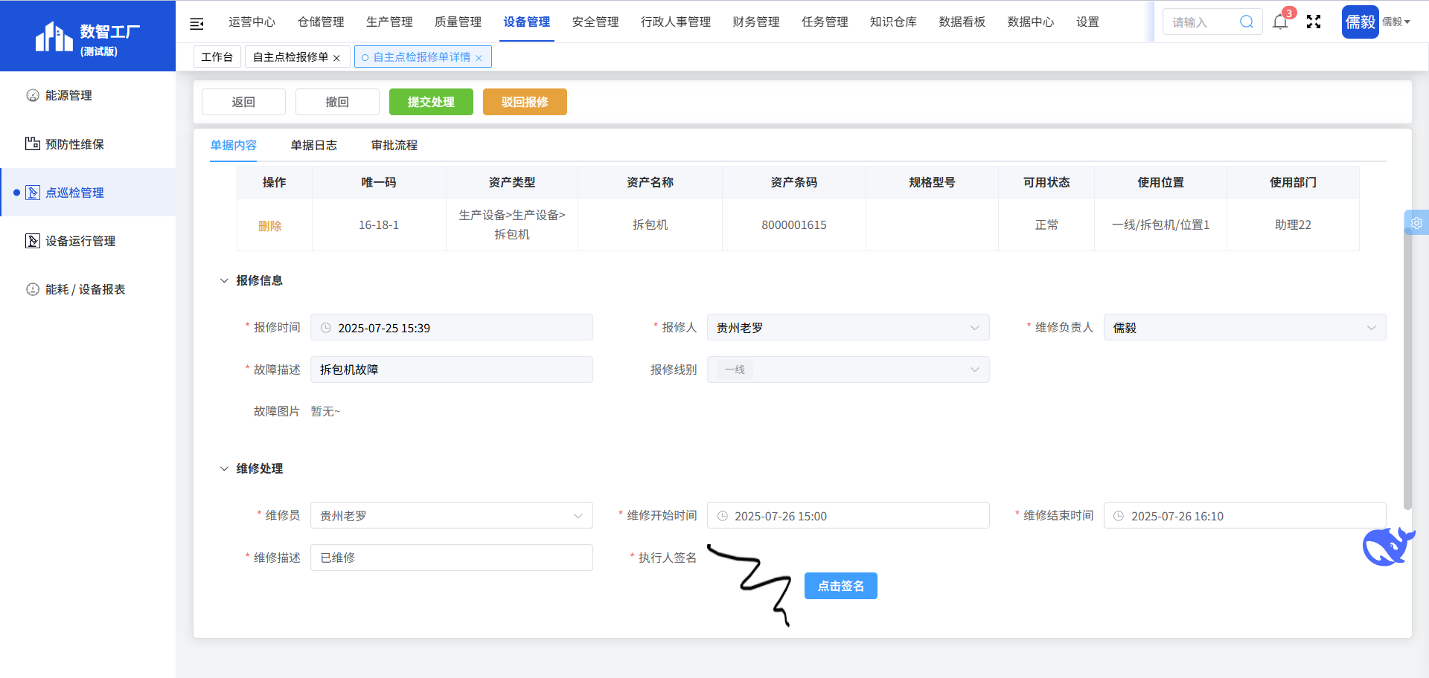
1.2 自主报修-维修员处理
功能描述：维修员根据单据内容，登记维修内容

Slide 5
目录
01
自主报修
Contents
02
点巡检报修

Slide 6
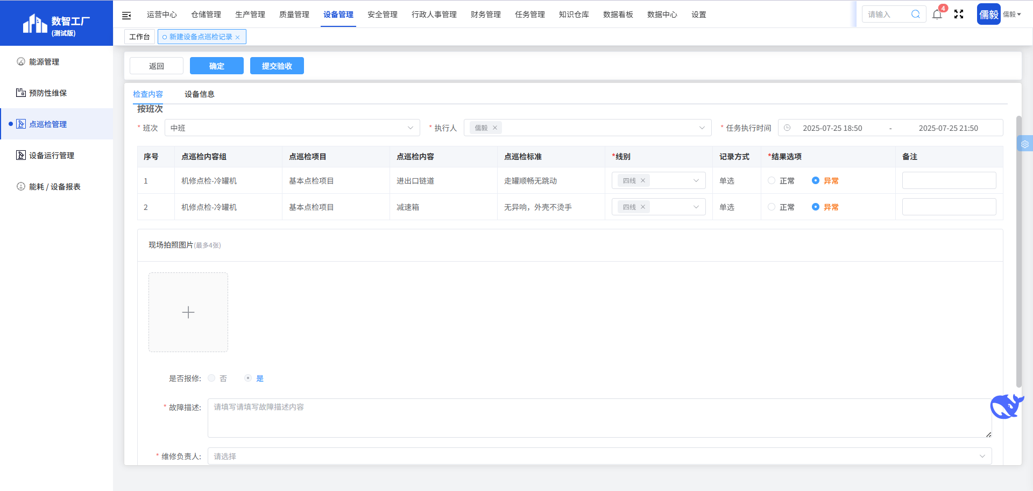
2.1 点巡检报修-新增
功能描述：执行点巡检任务，根据异常项目触发报修单

Slide 7
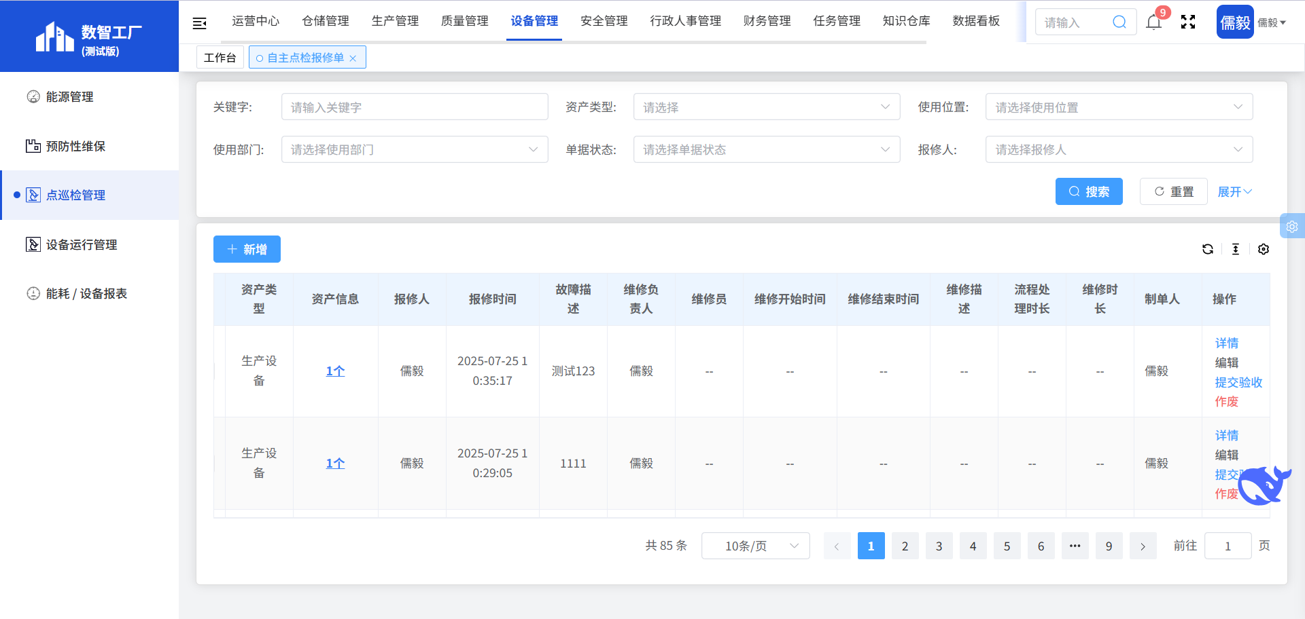
2.2 点巡检报修-报修人核对
功能描述：报修人核对报修信息，核对完成后提交给维修员

Slide 8
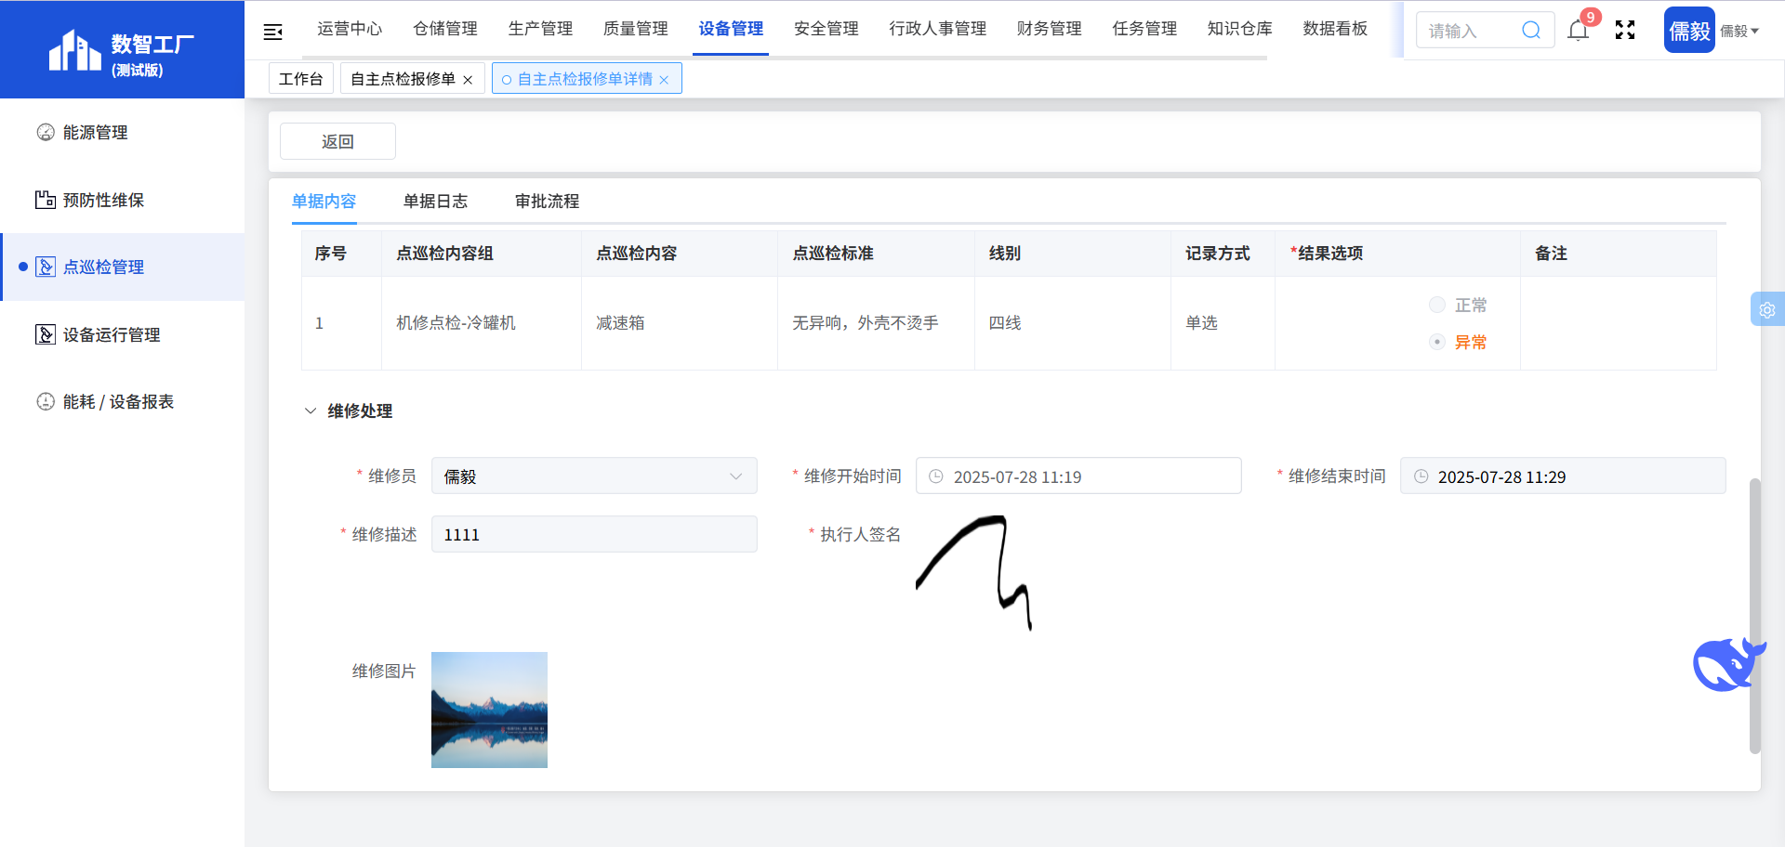
2.2 点巡检报修-维修员处理
功能描述：维修员根据单据内容，登记维修内容

Slide 9
THE END
数智工厂-设备模块使用手册
汇报人：XXX 时间：2023.03. 08
版本号：数智工厂3.10.0版本
时 间：2025年07月15日
一切以客户为中心 | 诚信 | 创新 | 高效 | 奋斗

